Slide 1
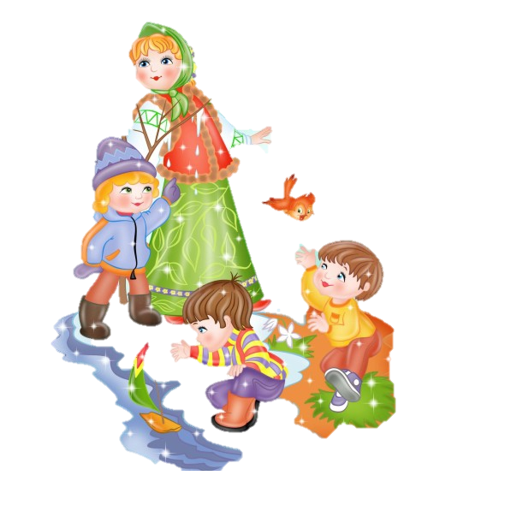
Дидактическое пособие для детей дошкольного возраста (3-6 лет) Тематический экран «Весна»
Государственное учреждение образования
«Ясли-сад агрогородка Индура»
Дидактические задачи:
формировать и обогащать представления детей о весеннем сезоне, о признаках весны, типичных погодных явлениях весной, характерных особенностях весенних месяцев, умение устанавливать связи между сезонными изменениями в природе и образом жизни людей, животных, птиц, растений; формировать основы безопасного поведения в весенний период.
развивать интерес к познанию мира живой и неживой природы; развивать речь детей, умение составлять связный рассказ из личного опыта, память, внимание, мышление, воображение;
воспитывать желание беречь природу, умение заботиться о животных, птицах , растениях воспитывать умение любоваться красотой весенней природы.

Slide 2
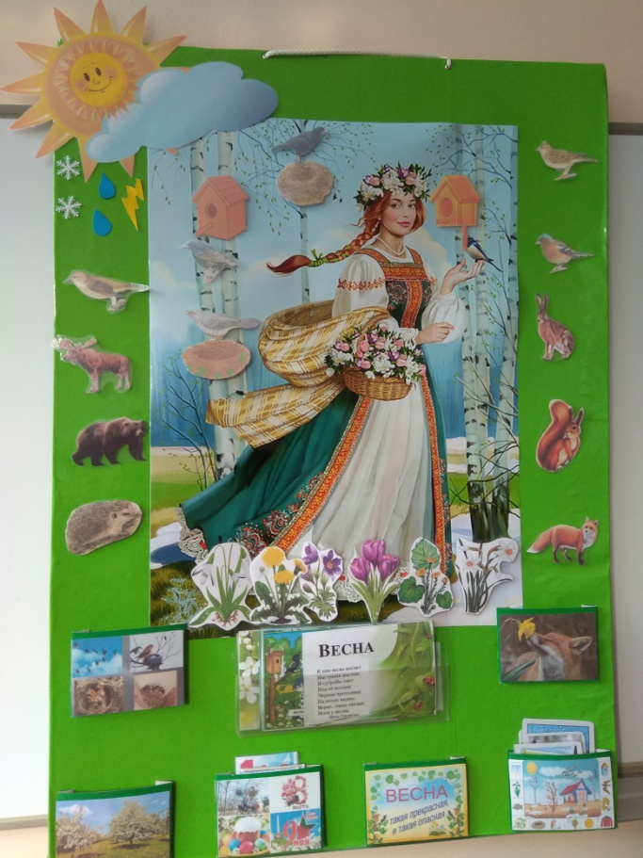
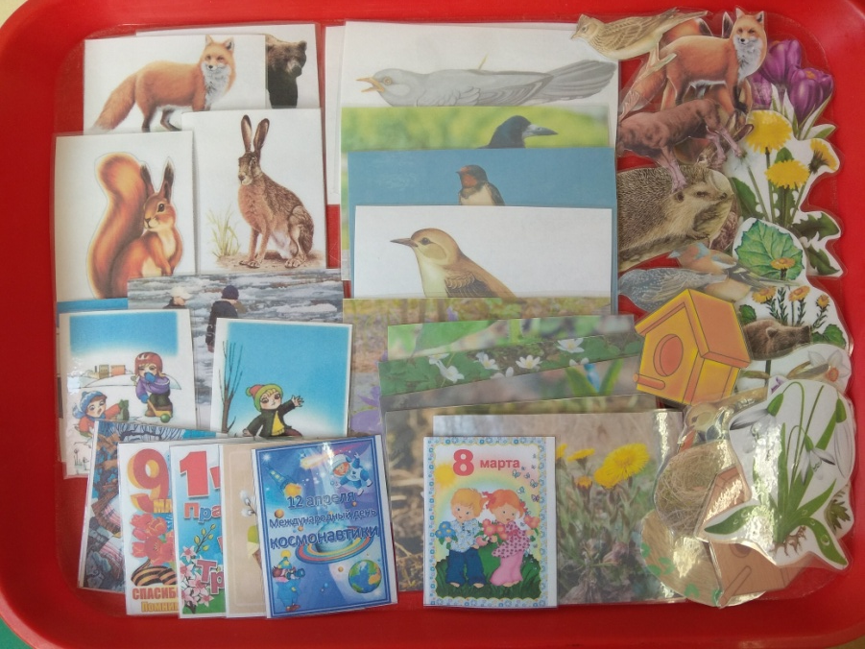
Оборудование и материалы:
Пособие – это экран, в центре которого изображён сказочный образ Весны. В нижней части экрана размещены карманы, в которых находятся картинки к темам: «Первоцветы», «Животные и птицы весной», «Сезонные изменения в природе весной», «Весенние праздники», «Что делают люди весной», «О безопасности в весенний период», а также карман, где размещаются стихи, для разучивания детьми к темам недели.
Для проведения работы на пособии предусмотрены мелкие липучки, к которым педагоги, а также дети, по указанию педагога или самостоятельных играх, прикрепляют картинки к изучаемым на занятии темам.

Slide 3
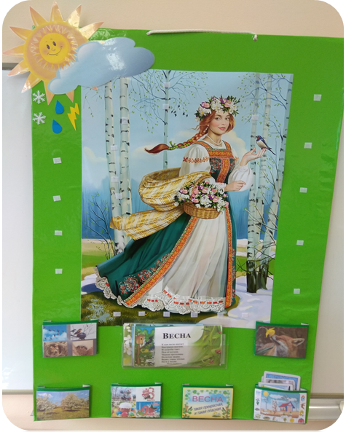
На первом фото дидактическое пособие «Весна» изображено в незаполненном варианте. Изучая каждую из тем недели, педагоги совместно с детьми постепенно заполняют экран. По указанию педагога в процессе занятий, бесед, дидактических игр, так и в процессе самостоятельной деятельности используется содержимое карманчиков, расположенных внизу экрана. Для разучивания используются также стихи к теме недели. На втором фото изображён заполненный вариант дидактического пособия.

Slide 4
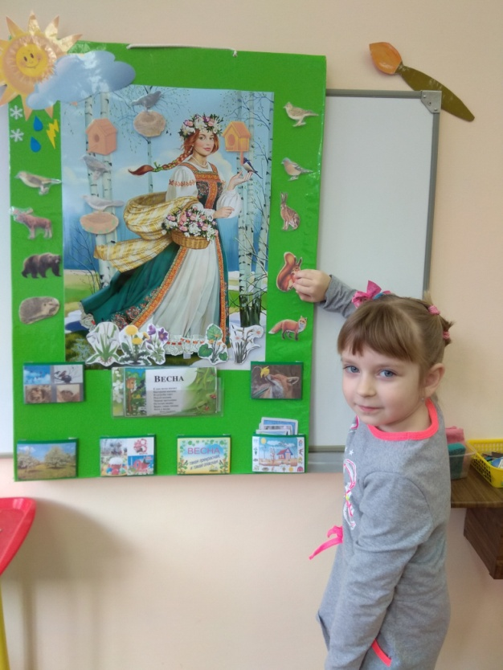
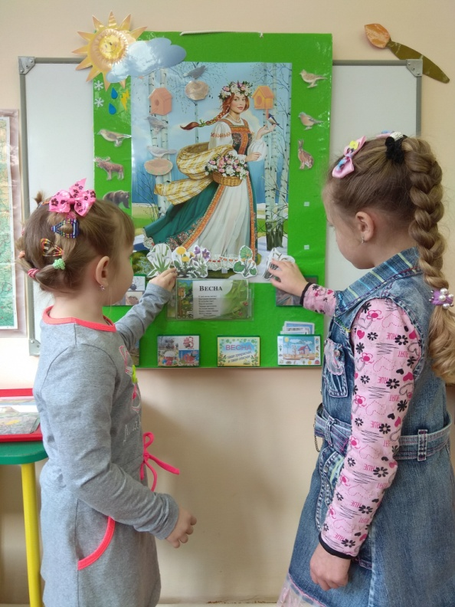
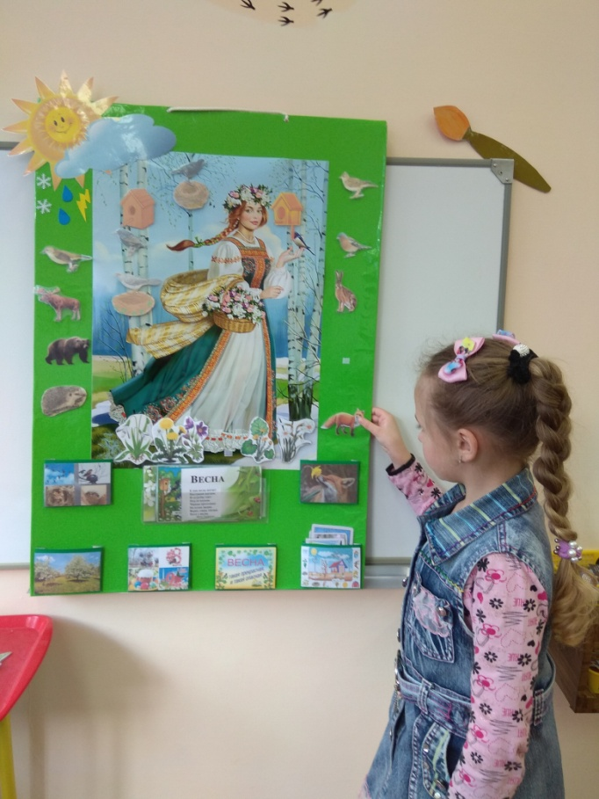
Тематический экран «Весна» будет способствовать эффективности и качеству организации как групповых, так и индивидуальных занятий.
Варианты дидактических игр, которые можно использовать с тематическим экраном: «Найди дерево», «Что бывает весной?», «Чьё гнездо?», «Назови перелётных птиц?», «Отгадай по описанию», «Собери цветок», «Подбери слова», «Назови весенние месяцы», «Разбуди спящих животных», «Что сначала, что потом», «Назови 10 весенних слов», «Закончи предложение, «Можно - нельзя», «Будь осторожен». В процессе работы педагоги самостоятельно подбирают разнообразные дидактические игры в соответствии с возрастными особенностями детей.

Slide 5
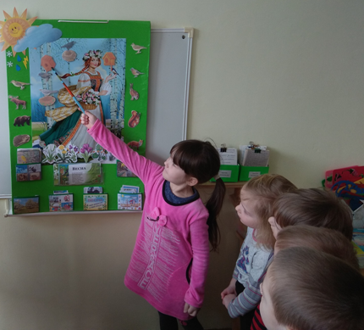
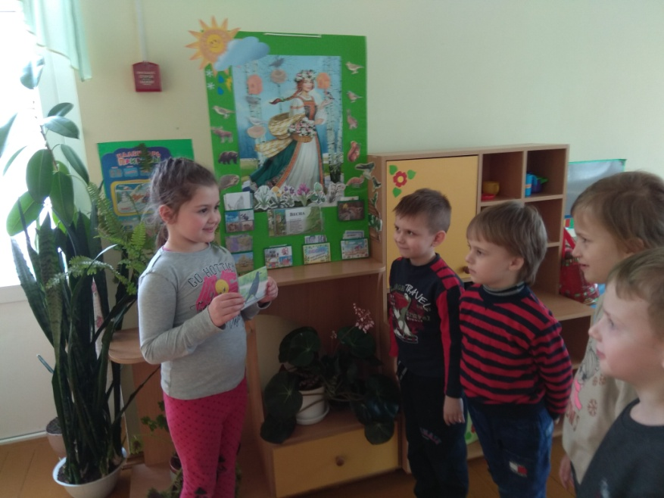
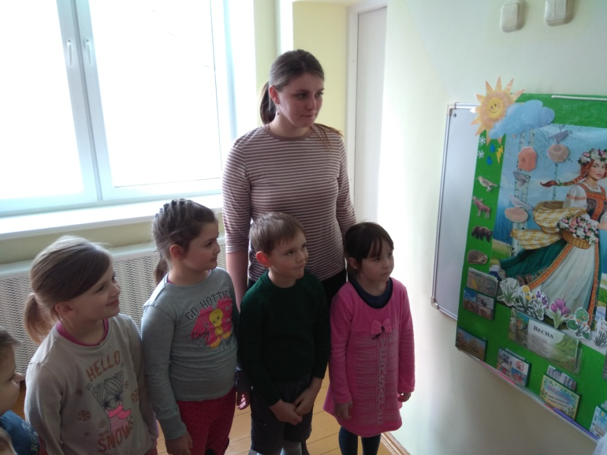
Предлагаемое дидактическое пособие осуществляет приём визуализации и систематизации знаний детей , полученных в процессе реализации задач учебной программы. Яркий, сказочный образ Весны, красочные картинки привлекают внимание , вызывает у детей интерес к познанию и изучению, запускает процесс образного мышления.
Использование тематического экрана «Весна» в обучении дошкольников позволит осуществить следующие задачи: наглядность, индивидуальность, доступность, самостоятельность и самоконтроль. Пособие значительно упростит работу педагогов при подготовке к занятиям и организации нерегламентированной деятельности.

